Slide 1
Passer à la vente numérique avec Microsoft
Des expériences d’achat totalement numériques à
chaque étape du parcours client

Slide 2
Le parcours client a évolué
6 %
75 %
45 %
100 %
des acheteurs passent plus de temps à faire des recherches de manière indépendante
des groupes d’acheteurs
B2B actuels sont
plus diversifiés
des acheteurs
veulent une expérience
B2C
des acheteurs
veulent et doivent faire des expériences numériques
Les acheteurs consacrent
6 % de leur temps à
chaque vendeur¹
75 % des acheteurs ont déclaré que leurs achats impliquaient des personnes liées à des fonctions, des équipes et des localisations très diverses²
Les millennials constituent le plus grand groupe d’acheteurs B2B³
Aujourd’hui,
la quasi-totalité
du parcours B2B
se fait par voie numérique⁴
¹Gartner | ²Gartner | ³TrustRadius | ⁴Gartner
Notes:
The customer journey has changed. Buyers spend more time researching independently before they engage with sellers, putting most sellers at a disadvantage. Today’s buying groups are more diverse, making the buying process more opaque and lengthy. At the same time, B2B buyers want a more B2C-like experience, a trend accelerated by millennials moving into the ranks of decision-makers. In their daily life as consumers, they are accustomed to fast, convenient, seamless experiences which carry over in the expectations as B2B buyers. And finally, the B2B journey is facing a sudden shift to almost 100% digital selling in the face of COVID-19. The sudden disruption is expected to rapidly accelerate the digital buying trend that already started before COVID-19.

Slide 3

S’adapter à la nouvelle réalité
01
Guider et collaborer avec les clients à distance
02
Comprendre vos clients et renforcer les relations
03
Optimiser les processus pour réduire les coûts
04
Aider vos équipes à s’adapter à des
environnements en constante évolution
Notes:
Retool for the new reality. Activate Digital Selling enables you to…
-Guide and collaborate with customers remotely
-Understand your customers and strengthen relationships
-Optimize processes to reduce costs
-Help your teams adapt to rapidly changing environments

Slide 4
1 | Guider et collaborer avec les clients à distance
Agile
Virtuel
Informé
Restez agiles grâce aux activités/séquences priorisées par l’AI et aux cadences de vente qui s’ajustent rapidement aux nouvelles directives
des entreprises
Donnez vie à vos produits
à l’aide de démos
3D virtuelles sur D365 Product Visualize
Collaborez par vidéoconférence avec Microsoft Teams, et utilisez LinkedIn pour rester informés sur les décideurs
et les parties prenantes
Notes:
Guide and collaborate with customers remotely to stay agile, virtual, and informed.
Stay agile with AI-prioritized activities/sequence and sales cadence that quickly adjust to reflect companies’ new guidelines to sell during this time
Bring your products to life with virtual 3D demos through D365 Product Visualize
Collaborate via videoconferencing with Microsoft Teams, and use LinkedIn to stay informed about decision-makers and stakeholders.

Slide 5
2 | Comprendre vos clients et renforcer les relations
Exhaustif
Prédictif
Interactif
Ayez une connaissance
exhaustive de votre
client pour appréhender
les évolutions de la relation
Prévoyez les évolutions
de la demande et du marché à court terme, et suivez
les mots-clés pour
détecter les orientations concurrentielles
en temps réel
Obtenez automatiquement un retour des clients par
le biais de sondages
et de commentaires
sur le Web
Notes:
Understand your customers & strengthen relationships to enhance comprehension, prediction, and feedback.
Gain a comprehensive view of the customer to understand relationship trends
Predict near-term changes in demand and market, and track keywords to detect competitive shifts in real-time
Automatically gather feedback and sentiment directly from customers through survey and web review

Slide 6
3 | Optimiser les processus pour réduire les coûts
Unifier
Automatiser
Protéger
Éliminez les silos fonctionnels et réduisez
les coûts par le biais
de données unifiées sur
les ventes et le marketing,
et de processus opérationnels connectés
Automatisez le routage
et la remontée des demandes des clients
pour une réactivité
optimale grâce à Microsoft
Power Automate
Contrôlez le risque
en gérant la fraude
et protégez vos revenus numériques avec Microsoft Fraud Protection
Notes:
Optimize processes to reduce costs by unifying, automating, and protecting your data.
Eliminate functional siloes and reduce costs with unified sales and marketing data and connected business process to manage leaders across customer journey
Automatically route and escalate customer requests to maintain responsiveness through Microsoft Power Automate
Control risk by managing fraud and protect your digital revenue with Microsoft Fraud Protection

Slide 7
4 | Aider vos équipes à s’adapter à des environnements en constante évolution
Décisif
Préparé
Interactif
Grâce à Microsoft
Power BI, favorisez un accompagnement et une prise de décision basés sur des informations pour aider les managers à se focaliser sur les éléments importants
Identifiez les candidats
et les ressources commerciales existantes pour faire face
à l’augmentation
de la demande
Renouvelez et complétez
les compétences des
équipes de vente par le biais d’apprentissages et de formations interactifs
en ligne
Notes:
Help your teams adapt to rapidly changing environments by being decisive, prepared, and interactive.
Deliver insight-driven coaching and decision making to help focus manager attention with Microsoft Power BI
Identify candidates and onboard sales resources to handle surges in demand
Reskill and upskill sales teams with interactive, online learning and training

Slide 8


Regrouper les données sur la clientèle
Dynamics 365
LinkedIn
Office 365
Notes:
Organizations face critical challenges in retooling for an increasingly digital buying journey. The root of the problems is the fragmented customer data. When crucial customer data resides in silos – in CRM systems, in social networks like LinkedIn, and productivity and email systems, it’s impossible to derive meaningful and actionable insights for understanding and engaging buyers. But for organizations that can unify the data and harness the data to gain insights, the results can be truly transformative.

Slide 9


Nous constatons mois après mois une multiplication par 10 de la contribution de LinkedIn et Dynamics à notre pipeline commercial. On peut qualifier cela de véritable croissance exponentielle.
Client :
HP
Secteur d’activité :
Fabrication
Taille :
55 000 employés
Pays :
États-Unis
Produits et services :
VMicrosoft Relationship Sales
Consultez toute l’histoire ici
Vincent Brissot, Vice President of Digital Automation and Channel Operations, HP
Situation
Solution
Impact
À l’approche de son 80e anniversaire, HP cherchait
de nouveaux moyens de se constituer une force de vente d’avenir. Sa principale priorité
était d’améliorer le potentiel
de vente de ses équipes commerciales à travers le monde.
HP a formé 1 200 commerciaux
à l’utilisation de Microsoft Relationship Sales. Ces derniers peuvent ainsi accéder au réseau LinkedIn, qui compte plus de 590 millions de professionnels,
et découvrir de nouvelles approches numériques pour l’identification
de clients et la prise de contact.
En quatre mois, les contributions au pipeline commercial d’HP attribuables
à Microsoft Relationship Sales ont progressé de 6 500 %. Les commerciaux indiquent par ailleurs que Microsoft Relationship Sales les aide à trouver
et à entrer en contact avec les bons prospects.
Notes:
HP’s 1,200 global employees are equipped with relationship selling tools from Dynamics 365 and LinkedIn Sales Navigator, and the results have been impressive. HP has since grown the contribution to its sales pipeline by 6,500% in four months.
With its extensive vendor networks and large business-to-business customer base, HP knew there was a huge untapped opportunity to identify more stakeholders and decision-makers and nurture relationships. With Microsoft Relationship Sales, which combines Dynamics 365 Sales with LinkedIn Sales Navigator, HP sellers can access LinkedIn’s network of over 645 million professionals, unlocking new ways to digitally identify, connect to, and engage with customers. They can then save any suitable prospects they find, so the prospects’ LinkedIn profile, updates, and shares appear directly in Dynamics 365. This provides context for the salesperson to reach out at the right moment through LinkedIn InMail email, which is automatically logged in Dynamics 365 as an activity. After HP salespeople identify a prospect, they can also connect with them by using another key feature of LinkedIn Sales Navigator: TeamLink. This reveals other people at HP who have a first-degree connection with the prospect and can provide a warm introduction to the prospect – a highly effective way to start a new business relationship. With Dynamics 365 and LinkedIn Sales Navigator, HP has made fast and impressive progress in relationship selling and achieved measurable business results.
https://customers.microsoft.com/en-us/story/738213-hp-manufacturing-united-states-dynamics365-sales

Slide 10

Passez à la vente numérique avec Dynamics 365 Sales
En savoir plus sur
les fonctionnalités :
https://dynamics.microsoft.com/fr-fr/sales/capabilities/
Lancez-vous : https://dynamics.microsoft.com/en-us/getstarted/?
appname=sales
En savoir plus sur l’apport
de LinkedIn :
https://www.youtube.com/watch?v=MS3wFn_DRtY
Notes:
Activate digital selling with Dynamics 365 Sales. Learn more about its capabilities, get started now, or learn how LinkedIn’s sales navigator can integrate.

Slide 11
Témoignages de clients

Slide 12



« Nous constatons mois après mois une multiplication par 10 de la contribution
de LinkedIn et Dynamics 365 à notre
pipeline commercial. On peut qualifier
cela de véritable croissance exponentielle. »
Fikri Larguet
Vice President of WW Digital Automation and Channel Operations
Notes:
HP’s 1,200 global employees are equipped with relationship selling tools from Dynamics 365 and LinkedIn Sales Navigator, and the results have been impressive. HP has since grown the contribution to its sales pipeline by 6,500% in four months.
With its extensive vendor networks and large business-to-business customer base, HP knew there was a huge untapped opportunity to identify more stakeholders and decision-makers and nurture relationships. With Microsoft Relationship Sales, which combines Dynamics 365 Sales with LinkedIn Sales Navigator, HP sellers can access LinkedIn’s network of over 645 million professionals, unlocking new ways to digitally identify, connect to, and engage with customers. They can then save any suitable prospects they find, so the prospects’ LinkedIn profile, updates, and shares appear directly in Dynamics 365. This provides context for the salesperson to reach out at the right moment through LinkedIn InMail email, which is automatically logged in Dynamics 365 as an activity. After HP salespeople identify a prospect, they can also connect with them by using another key feature of LinkedIn Sales Navigator: TeamLink. This reveals other people at HP who have a first-degree connection with the prospect and can provide a warm introduction to the prospect – a highly effective way to start a new business relationship. With Dynamics 365 and LinkedIn Sales Navigator, HP has made fast and impressive progress in relationship selling and achieved measurable business results.
https://customers.microsoft.com/en-us/story/738213-hp-manufacturing-united-states-dynamics365-sales

Slide 13

« Les informations que nous générons
dans Dynamics 365 nous apportent beaucoup, chaque commercial dispose
de connaissances précises sur les attentes
et les besoins des clients. »
Daniel Ziriakus
Chief Operating Officer
Notes:
Selling smarter with Dynamics 365 has boosted sales by 70% for premier yacht brokerage Northrop & Johnson. The insights from Dynamics 365 help salespeople deliver more personalized engagement, by revealing customer needs and expectations. For example, sales teams are more relevant and responsive in their digital communications because they know exactly when and how customers interact with their emails. For a company that’s selling luxury products, they need to deliver an exceptional experience that’s highly personalized. With the right insights, like email engagement insights, Northrop & Johnson exceeds customer expectations.
https://customers.microsoft.com/en-us/story/724212-northrop-johnson-retailers-dynamics-365

Slide 14
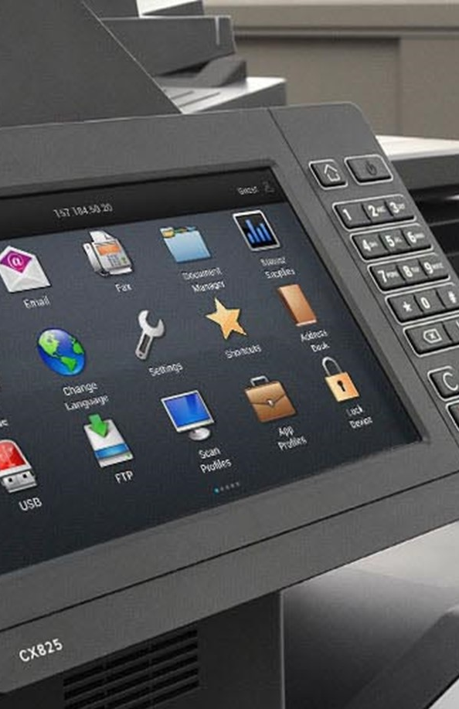

« De la communication avec notre
service juridique et notre chaîne d’approvisionnement à la formation,
en passant par la co-création de
contenus marketing ou la réalisation et l’enregistrement d’appels vidéo, Teams
est une plateforme idéale pour accroître l’efficacité des projets, car la communication virtuelle est d’une simplicité folle. »
Sven Dellagnolo
Director of Global Sales Enablement
Notes:
Lexmark enhances virtual teamwork with modern collaboration tools like Microsoft Teams. Previously, it was difficult and time-consuming for sales team to collaborate with other functions like marketing, training, supply chain, and legal professionals. Today, collaboration across functions is efficient and seamless, even across functions, geographies, and complex matrix structures. The ease of collaboration has made Lexmark’s sales teams more productive and agile in today’s fast-paced environment.
https://customers.microsoft.com/en-us/story/735150-lexmark-international-unitedstates-professional-services-microsoft365

Slide 15


La majorité des équipes commerciales
et du personnel du siège social étant en télétravail, Dynamics 365 est devenu un élément majeur pour continuer à assurer
le transport de fret afin de fournir du matériel médical d’urgence à travers le monde et de maintenir les chaînes d’approvisionnement dans les secteurs essentiels.
Notes:
In December 2019, Lufthansa Cargo rolled out dynamics pricing with Dynamics 365. Although COVID-19 locked down the airline industry, it was an unexpected accelerator of the digital transformation of their CRM system. Passenger aircraft were grounded, but the freighter network was busy when Lufthansa released their new CRM for more than 1,000 Sales and Marketing teams across the globe. With most commercial and headquarter teams working from home, Dynamics 365 became another important factor in keeping cargo operations up and running to provide urgent medical supplies across the globe and to maintain critical industry supply chains.

Slide 16


« Depuis le déploiement de Dynamics 365 au sein de l’équipe Digital Sales, les revenus de Microsoft ont progressé de
1 % par an au cours des trois dernières années, et ont fait baisser le coût des ventes de 10 %. Le plus important,
c’est de fournir aux clients le meilleur service possible. »
Chris Weber
Corporate Vice President
Worldwide Commercial Business
Notes:
Microsoft has flipped the traditional sales model over the past few years, from inside sales teams supporting field sales teams to those inside teams now outnumbering their field counterparts. Today, more than 2500 digital sellers serve customers from eight sales centers around the world. As more customers move to digital buying, the volume of leads generated has grown exponentially. To keep up, Microsoft Digital Sales turned to Microsoft Dynamics 365 Sales and Sales Insights to scale to increased demand, engage customers remotely, and increase seller productivity.

Slide 17


« Les deux avantages principaux de Dynamics 365 Sales sont la possibilité
de prospecter plus efficacement et le
gain de temps pour notre force de vente. L’ajout de Product Visualize permettra
de rationaliser encore davantage les processus. »
Lorena O’Neill
Global Director
Notes:
Ecolab, the global leader in water, hygiene, and energy technologies and services, sells some of the most advanced solutions on the planet. As a result, the sales cycle is complex and long – sometimes as long as 18 months.
Dynamics 365 shortens the sales cycle by delivering a tangible, compelling vision. Sellers can do away with the static brochures and instead bring the equipment into the real life using mixed reality integrated with the sales solution.
With Dynamics 365, Ecolab builds trust and closes deals faster with seamless solutions that uses mixed reality to showcase and customize products within the customers’ environments.

Slide 18

Par le passé, nous avons dû relever le
défi de servir les clients et d’établir des relations solides à grande échelle. Comment pouvons-nous aider nos vendeurs à toucher davantage de clients
à distance, tout en préservant la richesse et la personnalisation des discussions ? Les fonctionnalités d’AI de Dynamics 365 nous ont permis de relever ce défi.
Client :
Microsoft
Secteur d’activité :
Services professionnels partenaires
Taille :
Plus de 10 000 employés
Pays :
États-Unis
Produits et services :
Microsoft Dynamics 365
Dynamics 365 Sales
Dynamics 365 Sales Insights
Microsoft Teams
LinkedIn Sales Navigator
Consultez toute l’histoire ici
Chris Weber, Corporate Vice President, Worldwide Commercial Business, Microsoft
Situation
Solution
Impact
Les clients étant toujours plus nombreux à acheter en ligne, le volume de demandes générées
a augmenté de manière exponentielle. Les vendeurs doivent rapidement mieux comprendre leurs clients et faire des choix complexes quant aux clients avec lesquels rentrer en contact, quand, et comment.
Pour répondre à l’augmentation
de la demande et stimuler la productivité des vendeurs, Microsoft Digital Sales a fait appel à Microsoft Dynamics 365 Sales et Sales Insights. Les vendeurs utilisent un espace de travail numérique pour se concentrer sur les activités et les acheteurs les plus importants tout en établissant des relations avec les clients.
Depuis que Microsoft a déployé Dynamics 365 au sein de son équipe Digital Sales, les revenus de ce segment ont augmenté de façon constante au cours des trois dernières années, et le coût des ventes a reculé de 10 %. Plus important encore, l’entreprise offre à ses clients une expérience personnalisée à grande échelle.

Slide 19


Le simple fait que l’équipe utilise la plateforme nous a permis de constater un regain d’activité dans tous les domaines. Nous avons connu une croissance record depuis la mise en œuvre de Microsoft Relationship Sales — le dernier trimestre
a été pour nous excellent.
Client :
Crane Worldwide Logistics
Secteur d’activité :
Voyage et transport
Taille :
Plus de 2000 employés
Pays :
États-Unis
Produits et services :
Microsoft Dynamics 365
Microsoft Dynamics 365 for Sales
LinkedIn
LinkedIn Sales Navigator
Consultez toute l’histoire ici
John Jergens, Vice President of Global Sales, Crane Worldwide Logistics
Situation
Solution
Impact
Crane Worldwide Logistics, groupe international spécialisé dans la logistique et le fret, manquait de visibilité sur son important pipeline commercial. Il utilisait des systèmes déconnectés les uns des autres pour gérer les relations, et avait besoin d’une plateforme moderne fournissant de nouveaux outils de vente regroupés en un seul endroit.
Crane Worldwide a adopté Microsoft Relationship Sales, qui combine LinkedIn Sales Navigator et Microsoft Dynamics 365 for Sales. Les vendeurs disposent désormais d’un contexte, d’outils et d’informations centralisés,
ce qui augmente les chances de conversion dès le départ.
L’entreprise approche désormais ses clients de manière plus personnalisée
et plus pertinente. Grâce à des processus plus efficaces et une véritable visibilité
sur les opportunités de vente, les relations avec la clientèle sont plus susceptibles
de générer des revenus.
Notes:
https://customers.microsoft.com/en-us/story/crane-worldwide-logistics-travel-transportation-relationship-sales

Slide 20

Depuis que nous avons déployé Dynamics 365, nous avons constaté une augmentation de 70 % des ventes d’affrètements. Nous impliquons maintenant d’autres départements afin de créer un pôle central pour toutes nos activités de marketing, de vente
et de relation clientèle.
Client :
Northrop & Johnson
Secteur d’activité :
Détaillants
Taille :
50 – 999 employés
Pays :
États-Unis
Produits et services :
Microsoft Dynamics 365
Dynamics 365 for Marketing
Dynamics 365 for Sales
Microsoft 365
Microsoft Power BI
Consultez toute l’histoire ici
Daniel Ziriakus, Chief Operating Officer, Northrop & Johnson
Situation
Solution
Impact
Il n’est jamais facile de satisfaire certains des clients les plus exigeants au monde. Le courtier en yachts de luxe Northrop & Johnson avait besoin d’informations détaillées sur les comportements de ses clients pour leur offrir les expériences d’exception qu’ils attendent.
En utilisant Microsoft Dynamics 365 for Marketing, Dynamics 365 for Sales et Power BI, Northrop & Johnson a unifié ses données sur sa clientèle, normalisé ses processus commerciaux et gagné en efficacité et en visibilité sur ses clients.
Avec Dynamics 365, Northrop & Johnson a augmenté ses ventes d’affrètements de 70 %, adapté sa stratégie marketing à chaque client, gagné en efficacité dans ses processus de vente et de marketing, et a fait de chaque interaction avec le client une expérience plus personnalisée, plus pertinente et plus unique.
Notes:
https://customers.microsoft.com/en-us/story/724212-northrop-johnson-retailers-dynamics-365

Slide 21


Travailler avec Microsoft permet à nos équipes de terrain de faire la différence en nous donnant les données et les outils numériques nécessaires pour optimiser nos relations avec nos clients.
Darrell Brown
Executive Vice President, Ecolab
Ecolab propose une visualisation attractive à base de réalité mixte avec Dynamics 365 Product
Visualize et Dynamics 365
Ecolab, leader mondial des technologies et services dans les domaines de l’eau,
de l’hygiène et de l’énergie, vend certaines des solutions les plus avancées au monde. En conséquence, son cycle de vente est long et complexe, et s’étend parfois jusqu’à 18 mois.
Dynamics 365 raccourcit ce cycle en offrant une vision tangible et attractive. Les vendeurs peuvent ainsi abandonner les brochures statiques et donner vie à leur offre en intégrant la réalité mixte à la solution.
Avec Dynamics 365, Ecolab établit des relations de confiance et conclut plus rapidement des contrats grâce à des solutions s’appuyant sur la réalité mixte pour présenter et personnaliser les produits dans l’environnement client.
Produits et services
Dynamics 365 Sales
Dynamics 365 Product Visualize
Teams
Taille de l’organisation
Plus de 49 000 employés
Secteur d’activité
Technologies relatives à l’eau, l’énergie et l’hygiène
Pays
États-Unis

Slide 22


En moins de deux ans, l’équipe commerciale a mis en place un pipeline basé sur les ventes d’une valeur d’environ 2 milliards
de dollars, et a amélioré ses processus de vente pour conclure de nombreux contrats.
Nitesh Aggarwal
Associate Vice President, Global Sales
Effectiveness, Infosys
Infosys renforce les liens avec ses clients à grande échelle par le biais de processus de vente s'appuyant sur la relation client
Fort de ses décennies d’expérience en IT, Infosys avait parfaitement conscience
de l’importance de la gestion de la relation client. L’entreprise avait développé une solution de gestion de la relation client qui offrait une vision quasiment en temps
réel des informations sur les clients. La complexité du processus de vente a fini par faire boule de neige, et l’entreprise a dû développer une solution maison. Pour aider
à créer des liens sociaux et commerciaux à travers son réseau de vente mondial, Infosys a réuni Microsoft Dynamics 365 Sales et LinkedIn Sales Navigator— une solution que Microsoft appelle Relationship Sales. Hautement personnalisable et compatible avec les technologies mobiles, la solution a considérablement réduit
la complexité des processus pour les collaborateurs d’Infosys.
Produits et services
Dynamics 365 Sales
LinkedIn Sales Navigator
Taille de l’organisation
Grand groupe (plus de 10 000 employés)
Secteur d’activité
Services professionnels partenaires
Pays
Inde

Slide 23


Avec Microsoft Dynamics 365 et Adobe Experience Cloud, nous sommes en mesure de rencontrer les clients là où ils se trouvent, avec les activités qui les intéressent pour atteindre leurs objectifs personnels de remise en forme.
Jenn Galantini
Director of Acquisition Marketing
24 Hour Fitness
24 Hour Fitness analyse les données pour créer des expériences client personnalisées
Presque tout le monde veut garder la forme, mais les moyens d’y parvenir diffèrent d’une personne à l’autre. Dans un marché du bien-être que se disputent de nombreux acteurs, 24 Hour Fitness tire son épingle du jeu, non seulement par son approche innovante du fitness, mais aussi par la personnalisation de ses services. L’entreprise recourt à l’analyse des données pour ses opérations marketing auprès
de ses membres en s’appuyant Microsoft Dynamics 365 et Adobe Marketing Cloud hébergé sur Microsoft Azure, et personnalise ses messages marketing destinés aux millions de membres de ses plus de 400 centres de fitness américains. En liant les données de marketing et de vente, 24 Hour Fitness permet d’établir des contacts
par de nouveaux moyens attrayants, attire un nombre record de membres et aide davantage de personnes à atteindre leurs objectifs de remise en forme.
Produits et services
Dynamics 365 Customer Service
Dynamics 365 Sales
Adobe Marketing Cloud
Taille de l’organisation
18 000 employés
Secteur d’activité
Détaillant
Pays
États-Unis

Slide 24
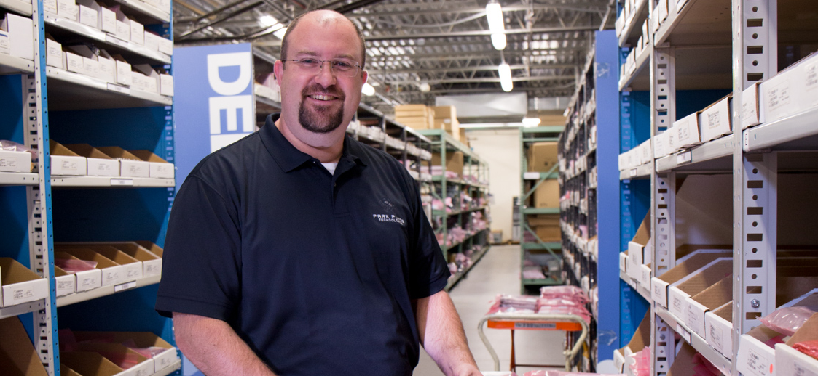

Avec la solution combinant Microsoft
et LinkedIn , nous pouvons stimuler et responsabiliser notre équipe commerciale et raccourcir le cycle de vente.
Jennifer Deutsch
Chief Marketing Officer
Park Place Technologies
Le fournisseur mondial de services de maintenance de matériel informatique stimule son équipe commerciale avec des processus
de vente basés sur la relation client
Quand Park Place Technologies a étendu son activité de maintenance de matériel informatique au niveau mondial, son chiffre d’affaires a explosé, les contrats sont devenus plus importants et plus complexes, et les systèmes en interne ont eu du mal à suivre. L’entreprise a eu recours à Microsoft Dynamics 365 pour préparer l’avenir avec des outils modulaires de vente, de marketing et financiers. L’utilisation de Dynamics 365 for Sales et LinkedIn Sales Navigator facilite le travail des vendeurs de Park Place Technologies avec des processus de vente basés sur
la relation client, et bientôt des échanges personnalisés à grande échelle.
Produits et services
Dynamics 365 for Sales
Taille de l’organisation
Grande entreprise (1000 - 9999 employés)
Secteur d’activité
Services professionnels partenaires
Pays
États-Unis

Slide 25
Microsoft Relationship Sales

Slide 26






Microsoft Relationship Sales
Identifiez la cible
Restez en lien avec
vos clients
Réduisez le
coût des ventes
Notes:
Relationship selling with Microsoft and LinkedIn combines the power of Dynamics 365 Sales and LinkedIn Sales Navigator. There are 3 key capabilities of the solution:
1) Find the right people
2) Stay connected to your customers
3) Reduce cost of selling

Slide 27
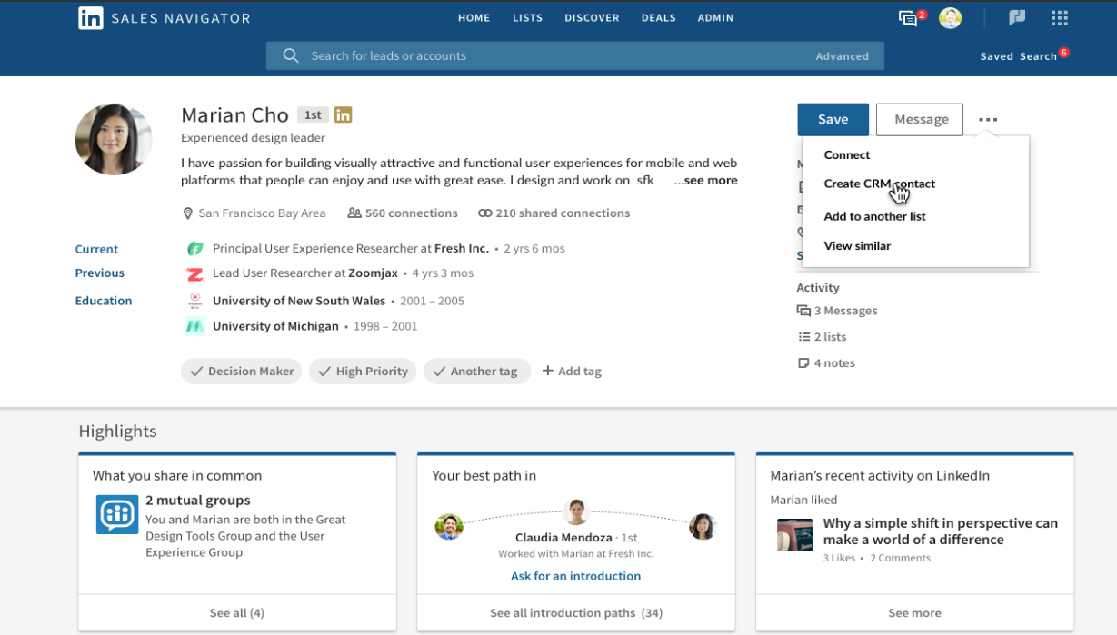
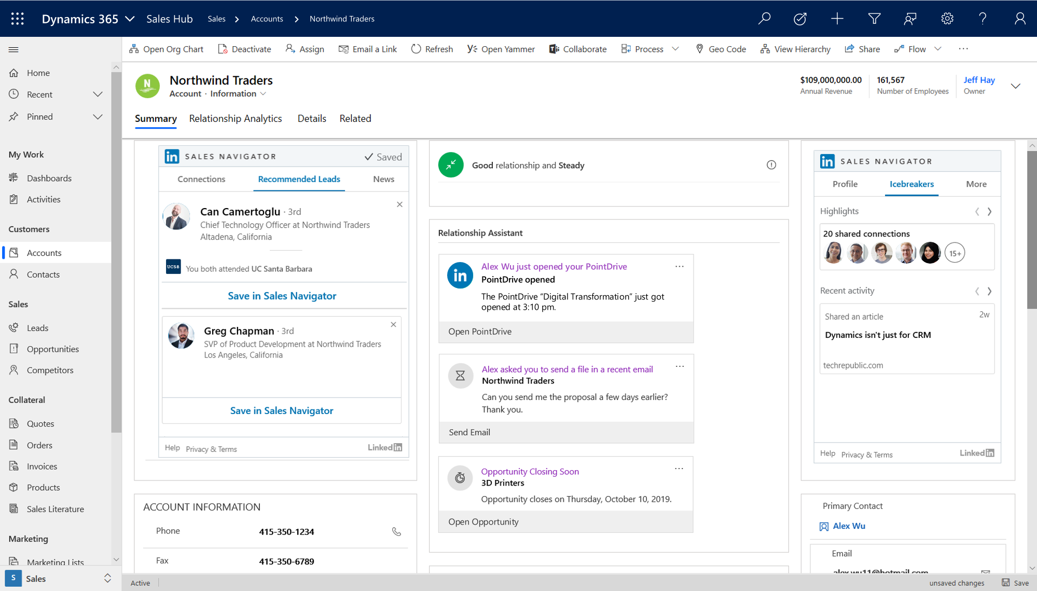
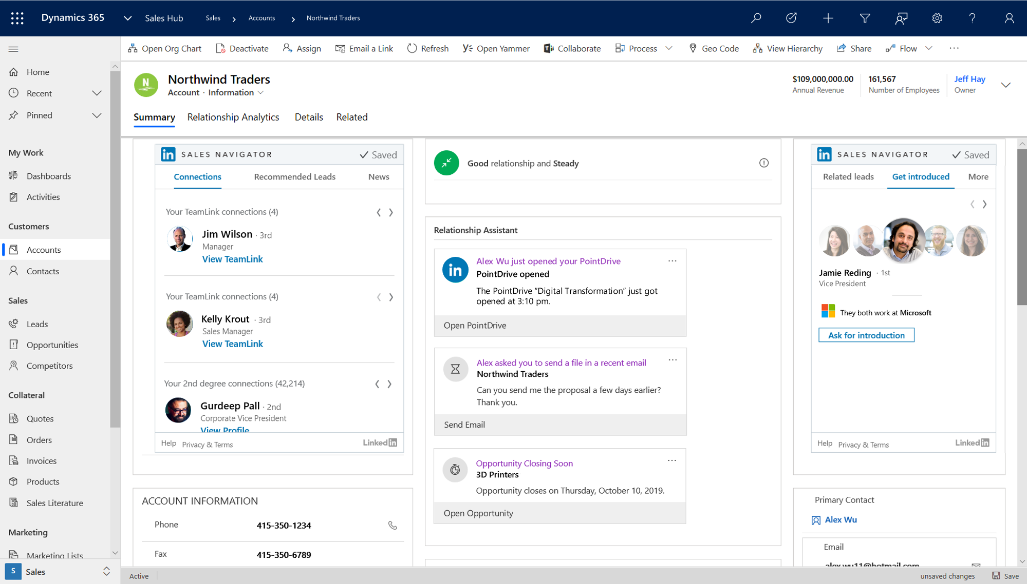
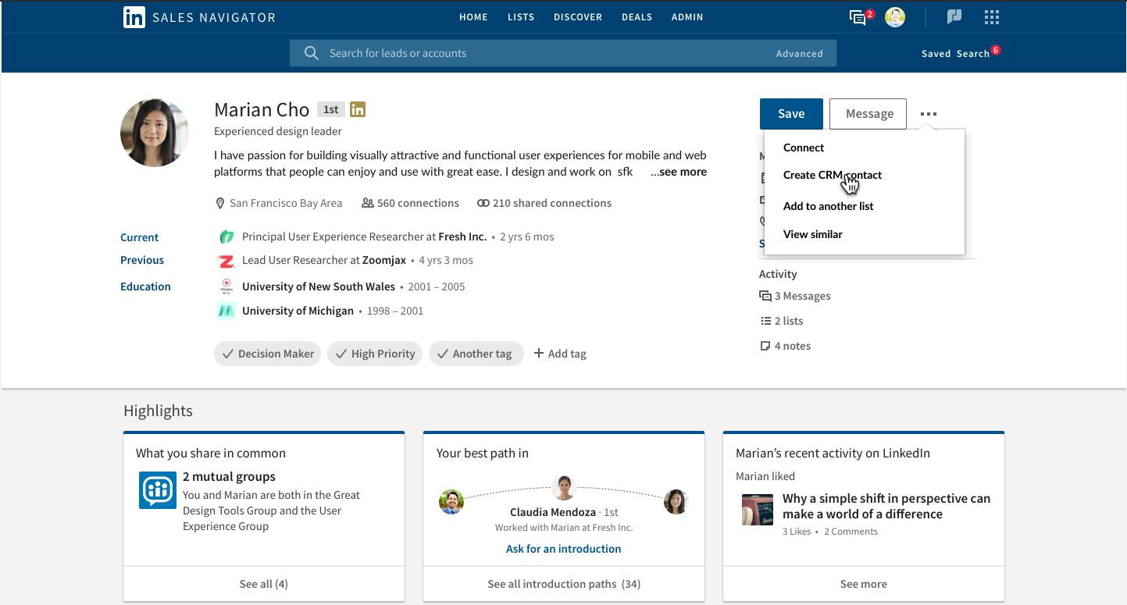
Identifier la cible
Identifiez les personnes
les plus susceptibles d’acheter
Trouvez toutes les personnes
prenant part à la décision d’achat
Découvrez la meilleure voie
pour toucher chaque acheteur
Notes:
Every good prospect is unbelievably valuable. All it takes is one cold call or generic email to damage the relationship. Microsoft & LinkedIn help sellers find the right buyers - first. The integrated solution streamlines selling by embedding LinkedIn profiles directly in Dynamics 365, so sellers get real-time, contextual insights as they build relationships. In addition, the integrated solution enables sellers to:
Identify people most likely to buy – With over 690 million professionals on LinkedIn, sellers can easily find ready buyers with Sales Navigator’s advanced search filters and save the contact record from Sales Navigator directly to Dynamics 365. Once a contact is saved to Dynamics 365, sellers can manage and track the contact through best practices digital sales workflows, including predictive scoring that helps sellers prioritize the people most likely to buy.
Find every member of the buying committee – when sellers don’t identify all the members of the buying committee, they put the deal at risk. 20% of buyers change roles per year, which means that even if sellers find the right people at the beginning of the sales cycle, several of those people could rotate out before the deal is signed, putting your deal at risk. Sales Navigator allows sellers to identify additional members of the buying committee with recommended decision makers, alerts on lead job changes, and data on who has been engaging with your outreach. Directly in Dynamics 365, sellers can map out the buying committee and proactively build relationships with the 6.8 (average) members at scale.
Discover the best path to reach each buyer – buyers are already inundated with cold calls and generic emails. MRS helps sellers get their foot in the door and make a strong first impression. Existing relationships at your company (Sales Navigator TeamLink) can provide a warm introduction and knowledge to open doors and accelerate deals, as well as help sellers avoid pitfalls, all from a unified experience within Dynamics 365 that includes embedded TeamLink insights.

Slide 28
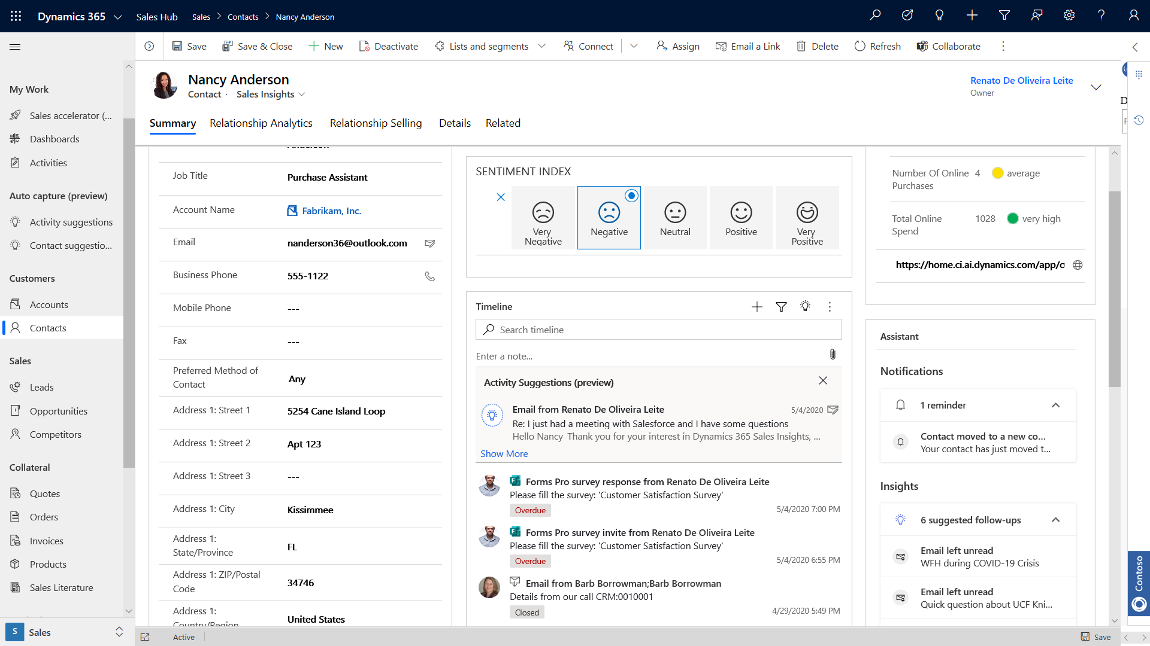
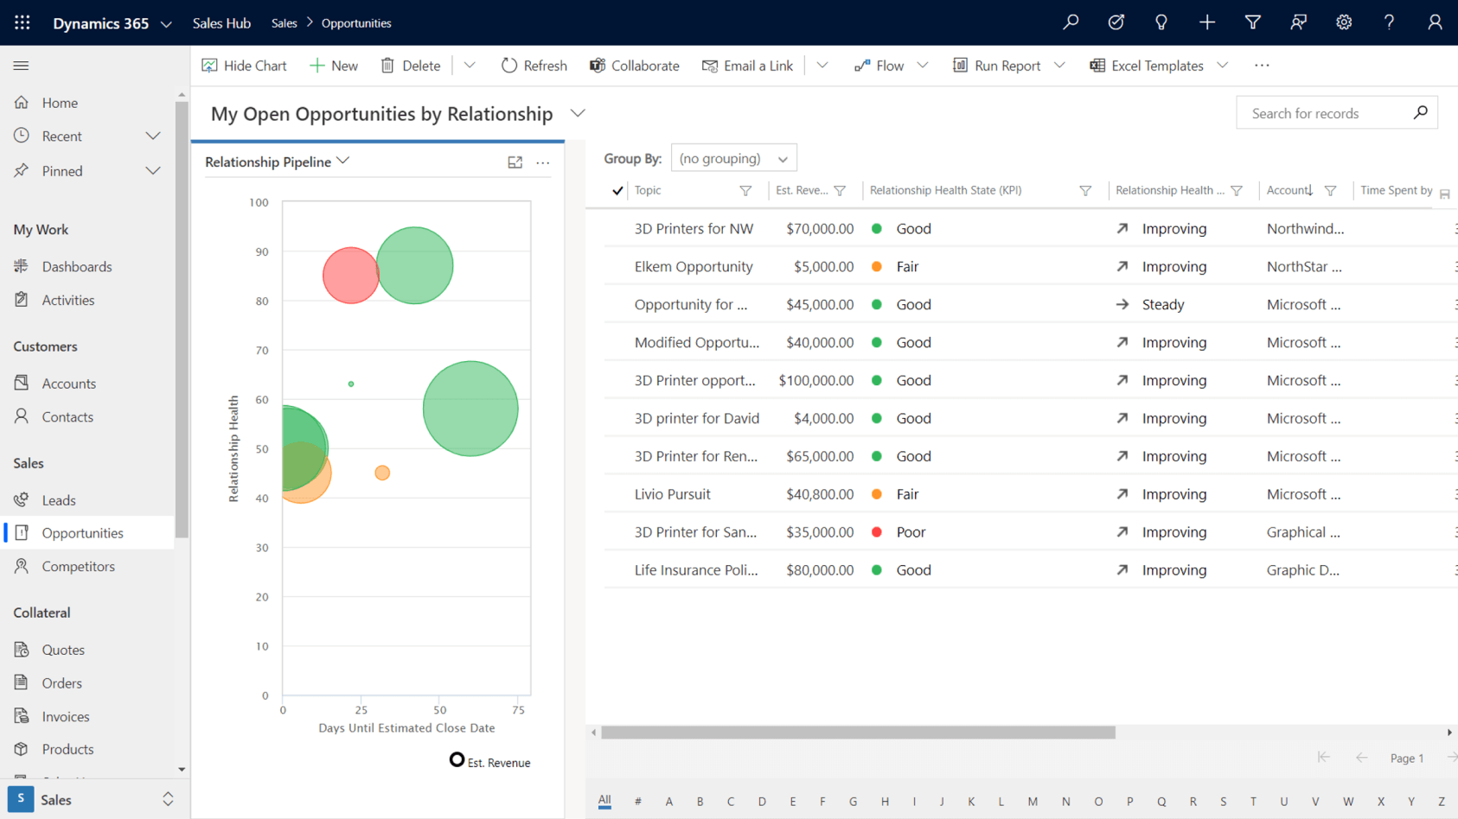
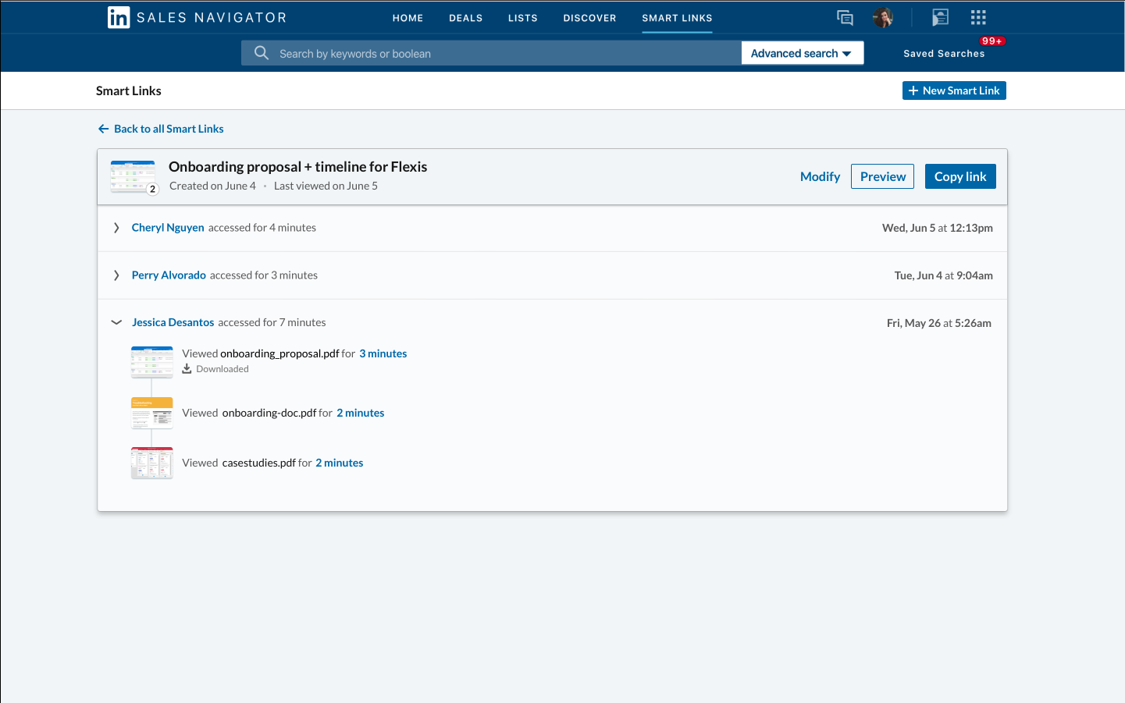

Rester en lien avec vos clients
Menez la
meilleure action
Suivez les clients
et leurs besoins
Entrez en contact avec les clients
grâce à du contenu personnalisé
Notes:
We know that finding the right prospects is only half the battle. Staying connected to customers in a distraction-filled, digital world is the other half. Sales Navigator works behind the scenes to deliver ongoing, relevant insights so sellers can better understand customers and their business. Sellers can learn what customers care about and key events or changes that affect the relationship and deal. But if sellers have to constantly switch between their everyday sales tool like Dynamics 365 and Sales Navigator to get the relationship insights and manually stitch together information, both their effectiveness and productivity suffer. With MRS, insights from Sales Navigator are embedded in Dynamics 365, so sellers can stay connected to customers from a single unified experience.
Take the next best action – Take the guesswork out of building strong relationships by receiving timely insights on the most important actions sellers need to take to move the relationship forward. For example, sellers in Dynamics 365 find out when contacts move companies or when customers open presentations sent via Smart Links. Sellers can also send InMails directly from Dynamics 365 to start meaningful conversations with customers through the trusted LinkedIn network. The integrated solution helps sellers engage throughout the customer journey in a meaningful way.
Keep track of customers and their needs – Sellers need to be present, active, and trusted advisors and can’t forget that sales is more than a one-time interaction, but juggling multiple customers is challenging. The integrated solution helps sellers proactively monitor and track customer sentiment with relationship health, a comprehensive score that includes engagement signals from Dynamics 365, Office 365, and Sales Navigator, to reveal which customers need attention.
Engage customers with personalized content - Package digital content in one organized view for buyers and share throughout the buying journey with Sales Navigator Smart Links. Know what content customers are interested by tracking viewing behavior and identify other members of the buying committee when Smart Links are shared.

Slide 29
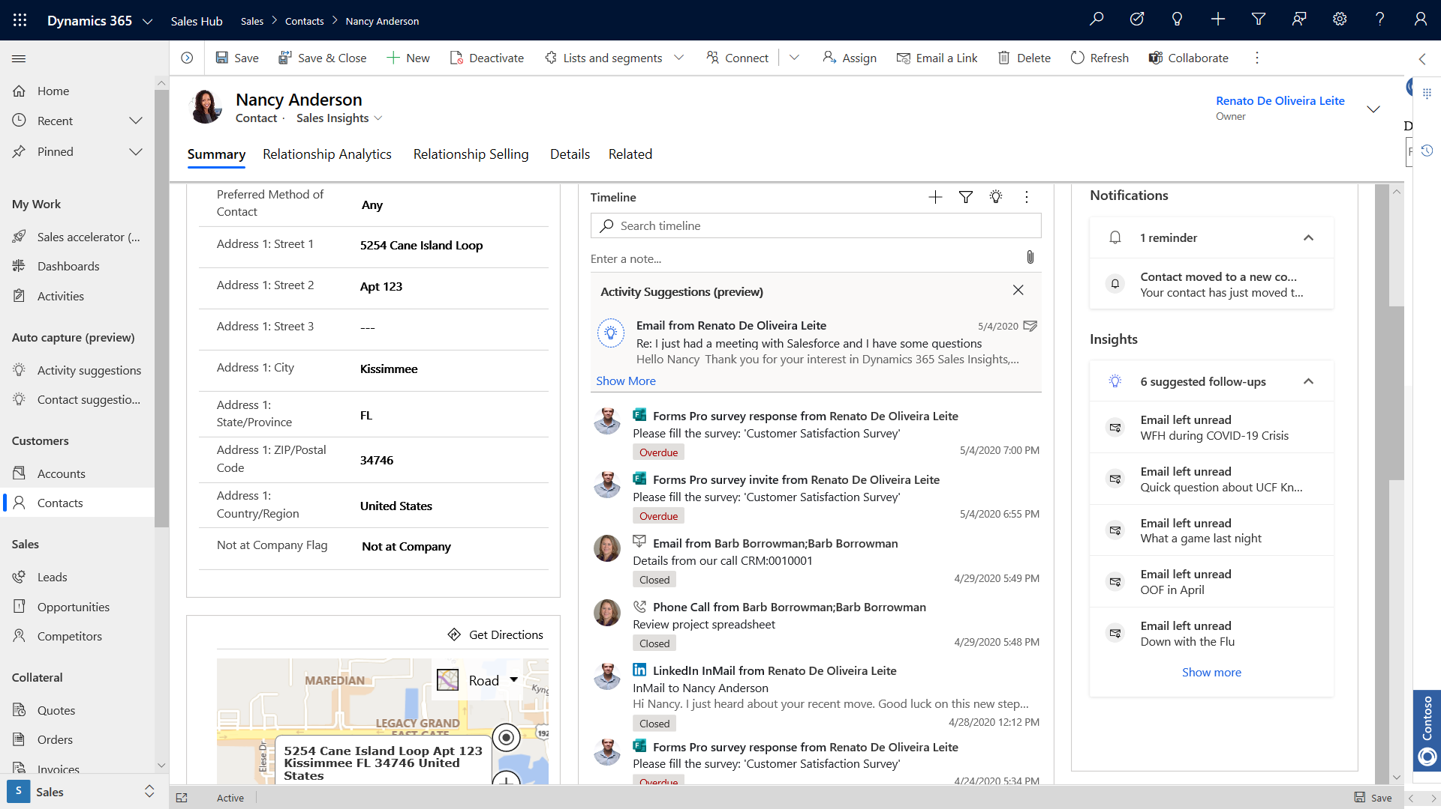
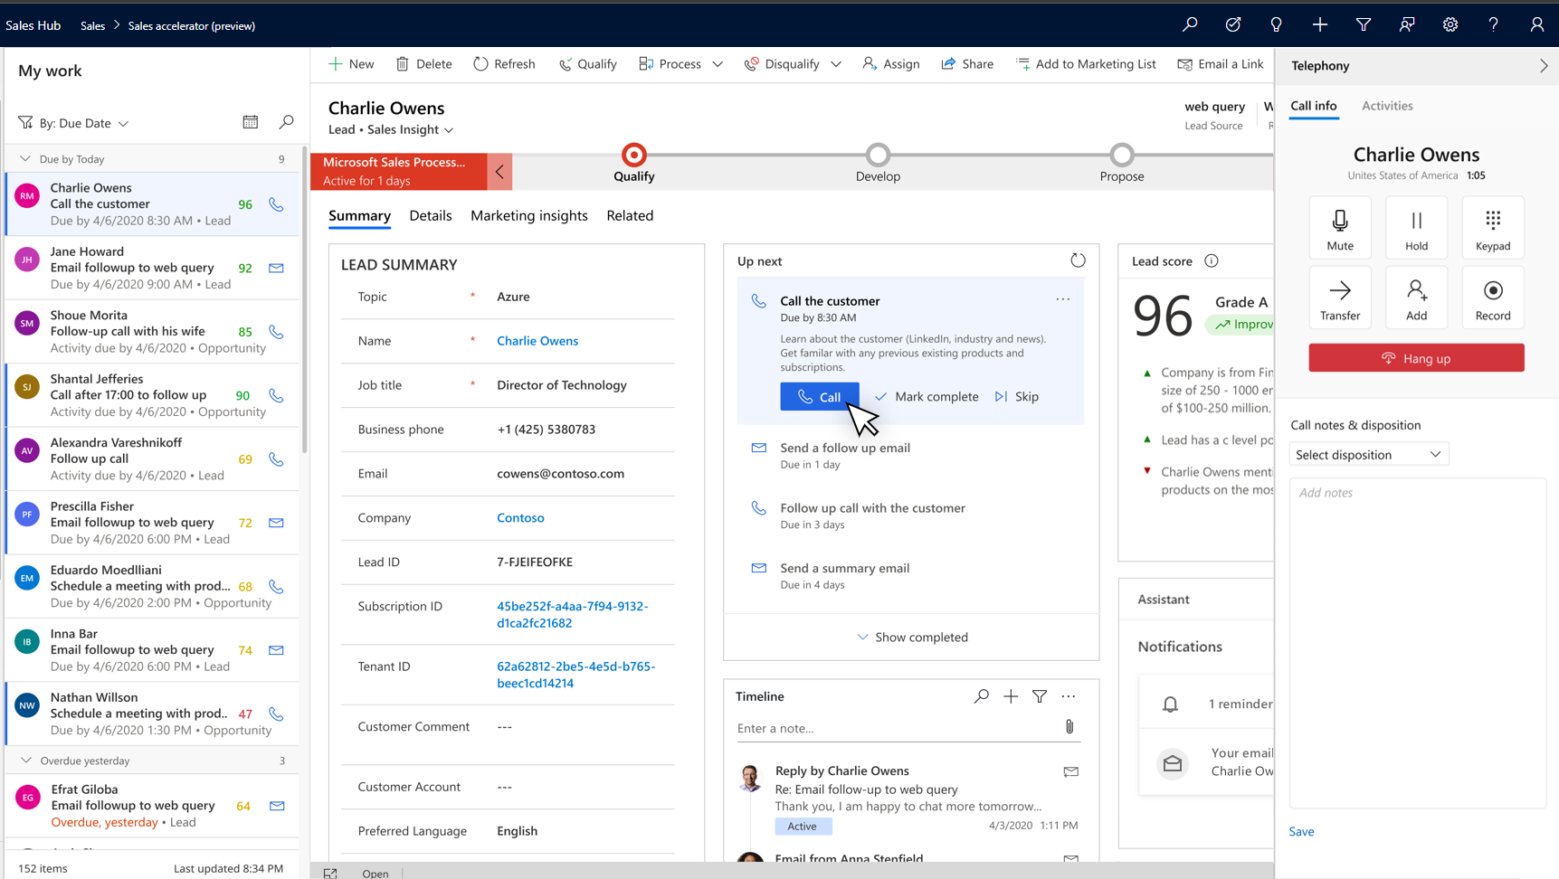
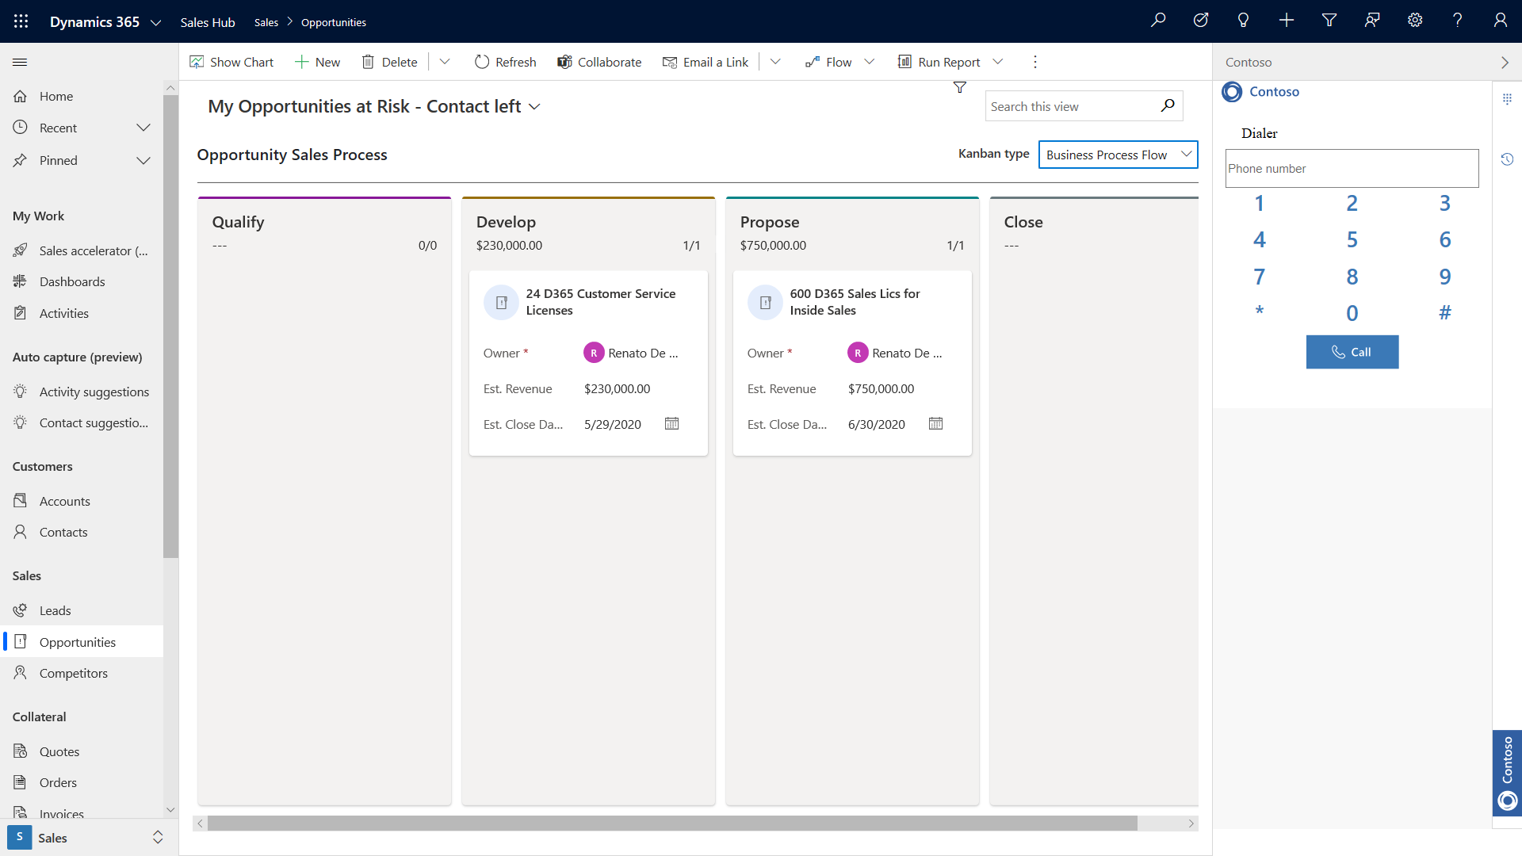
Réduire le coût des ventes
Rationalisez la vente
grâce à des processus
numériques connectés
Gardez les données
client à jour
Bénéficiez d’un contexte complet grâce à un calendrier unifié
Notes:
Using Dynamics 365 CRM with Sales Navigator results in top-line growth:
34% increase in pipeline
35% increase in deal size
5% in win rates
The combined solution also reduces the cost of selling by increasing your sellers’ productivity and sales operating efficiency.
Streamline selling – On its own, Dynamics 365 is a powerful customer engagement platform that provides AI-guided selling while Sales Navigator is the leading relationship-based selling solution for connecting to the right people. When the solutions are integrated, data is brought together to create a comprehensive view of customer relationships. Combined with the built-in AI from Dynamics 365, sales organizations get the insights to not only engage better but also optimize/automate sales processes for greater efficiency. The combined solution also provides embedded LinkedIn Sales Navigator profiles and insights in Dynamics 365, resulting in one unified experience that saves time and helps sellers:
Gain LinkedIn Sales Navigator insights about companies and people by viewing headline information, recent activities, news, and job changes directly in Dynamics 365.
Get a clear view of an account’s organizational structure augmented with LinkedIn profiles
Personalize engagement by surfacing warm introductions through their network or colleagues, or use icebreakers to identify commonalities with prospects
Reduce busywork with one-click access to LinkedIn InMail and insights where you need them
Keep customer data accurate – We know from LinkedIn data that 20% of decision makers change roles every year, so it’s hard to keep your CRM data up-to-date. As the largest professional network in the world with over 690 million professionals and 30 million companies, LinkedIn helps keep contact information accurate and up-to-date. Sales Navigator Data Validation is a set of capabilities that validates information in Dynamics 365 against the information that’s in LinkedIn. For example, job changes detected from LinkedIn are flagged in Dynamics 365 as at-risk opportunities and in the live org chart, so sellers have accurate, real-time updates and can adjust engagements accordingly.
Gain full context with unified timeline – With CRM Sync and Activity Write-back, sellers save time with automatic data synchronization between Dynamics 365 and Sales Navigator. Sellers can:
Seamlessly transition between Dynamics 365 and Sales Navigator through direct links on all matched lead and account records within Sales Navigator
Identify and connect with the right buyers by filtering Sales Navigator searches based on whether or not contacts and leads are in Dynamics 365
Keep track of key activities such as InMails, Messages, Notes, Calls, and Smart Links sent by automatically saving them back to Dynamics 365, where they drive accurate timelines, relationship health, and next best action recommendations.
Save time and effort by auto-importing matched contacts and accounts associated with open opportunities into Sales Navigator

Slide 30
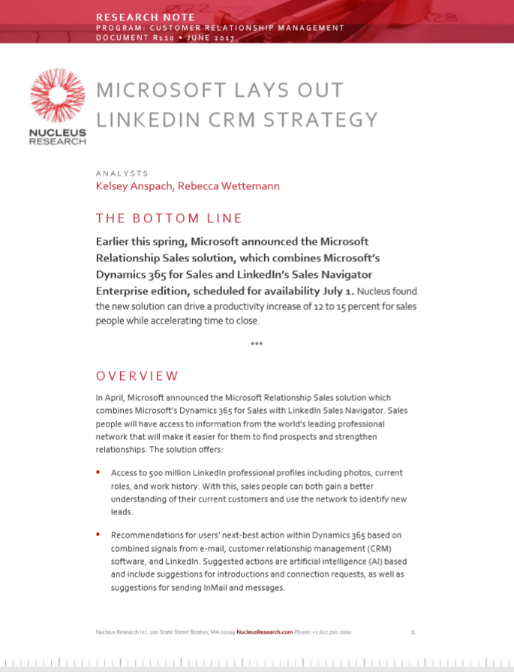
Faire mieux ensemble
Augmentez la productivité des ventes de 15 %
Accélérez les délais de conclusion de la vente
En résumé : Combinez Sales Navigator et Dynamics 365 pour que les processus de vente basés sur la relation client aident les vendeurs à conclure des contrats plus rapidement

Slide 31
En savoir plus sur Microsoft Relationship Sales
Rendez-vous sur le
site Web
Regardez les vidéos
de démonstration
Découvrez les formations pour établir des relations en période d’incertitude

